Slide 1
Санкт-Петербургский государственный электротехнический университет «ЛЭТИ» им. В.И. Ульянова (Ленина) Лабораторная работа № 8 Изучение алгоритмов создания проверки электронной подписи Студент: _______________ Васильева Ольга , группа 1381 Руководитель:___________ Племянников А.К., доцент каф. ИБ Сант-Петербург 2024

Slide 2
Цель работы и задание
Цель работы:
Приобретение навыков и повышение компетенций в области алгоритмов создания и
проверки электронной подписи.
Задачи:
Изучить генерацию ключевых пар
Изучить процессы создания и проверки электронных подписей;
Изучить создание и проверку электронной подписи на основе эллиптических кривых;
Продемонстрировать процесс подписи в среде PKI;
Подписать свой отчет.

Slide 3
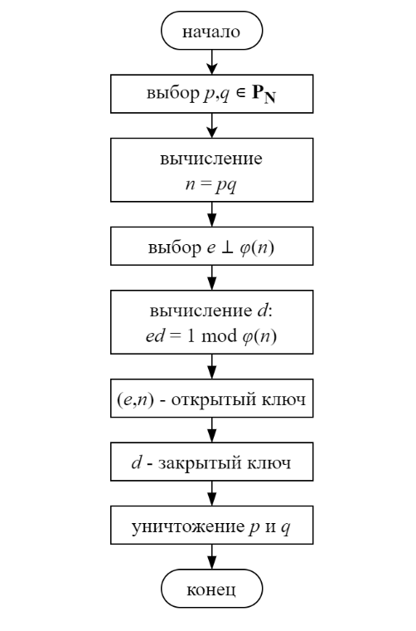
RSA-2048: Генерация ключей

Slide 4
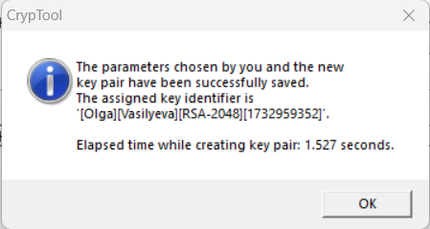
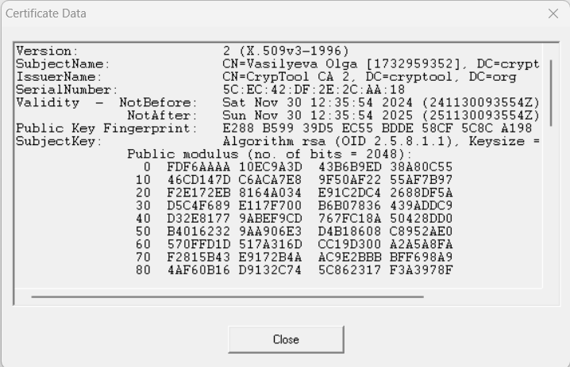
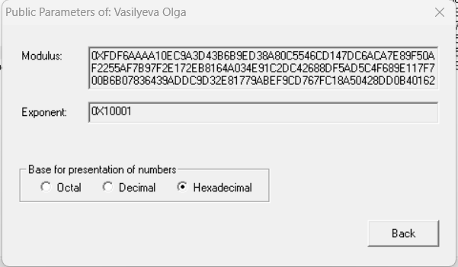
RSA-2048: Генерация ключей

Slide 5
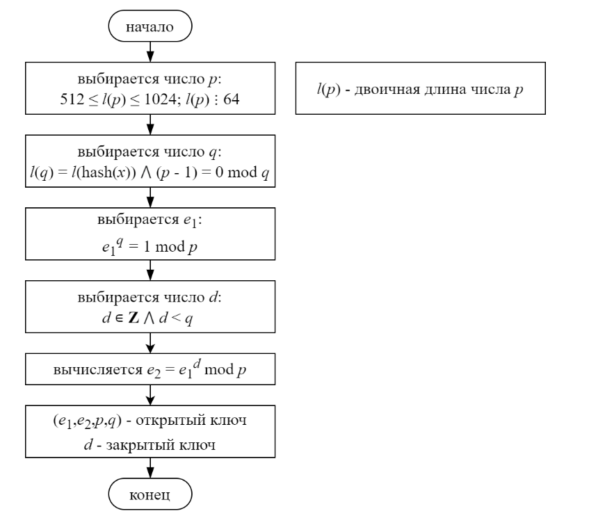
DSA-2048: Генерация ключей

Slide 6
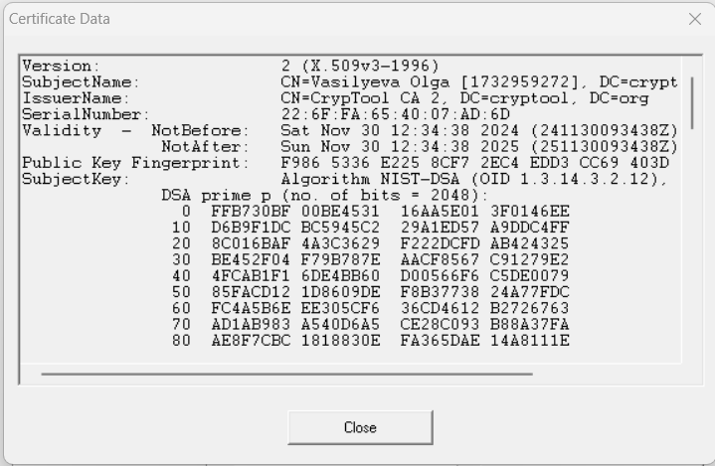
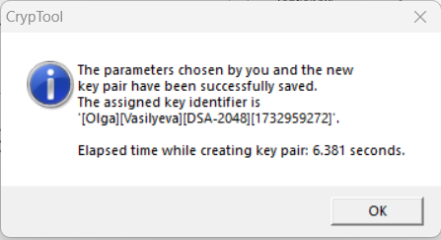
DSA-2048: Генерация ключей

Slide 7
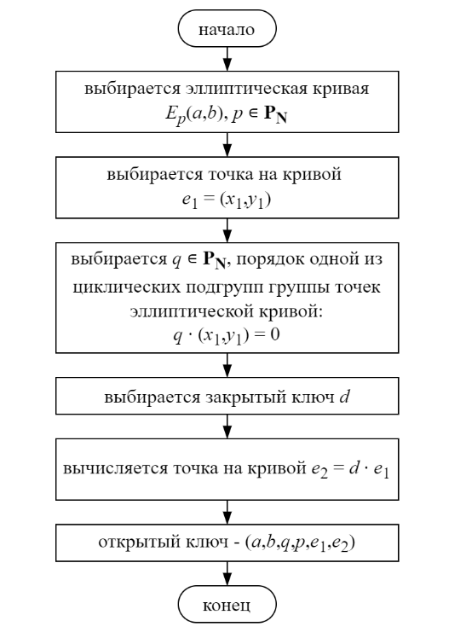
ECDSA: Генерация ключей

Slide 8
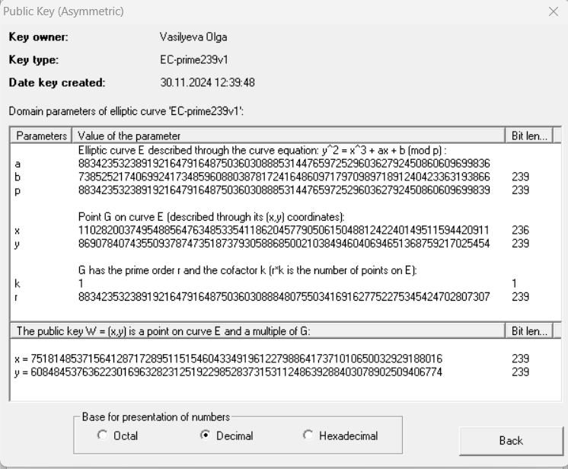
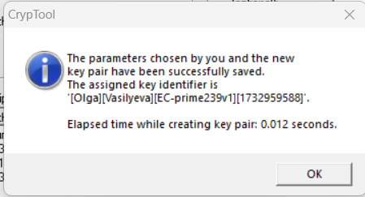
ECDSA: Генерация ключей

Slide 9
Генерация ключей: время создания ключей
Алгоритм | Время
RSA-2048 | 1.527 с.
DSA-2048 | 6.381 с.
ECDSA | 0.012 с

Slide 10
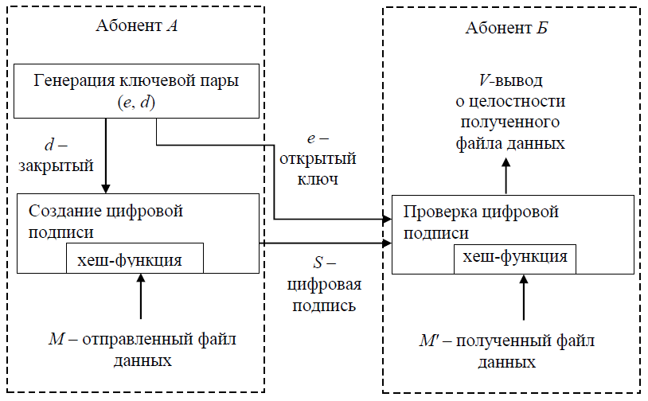
Схема создания и проверки электронной подписи

Slide 11
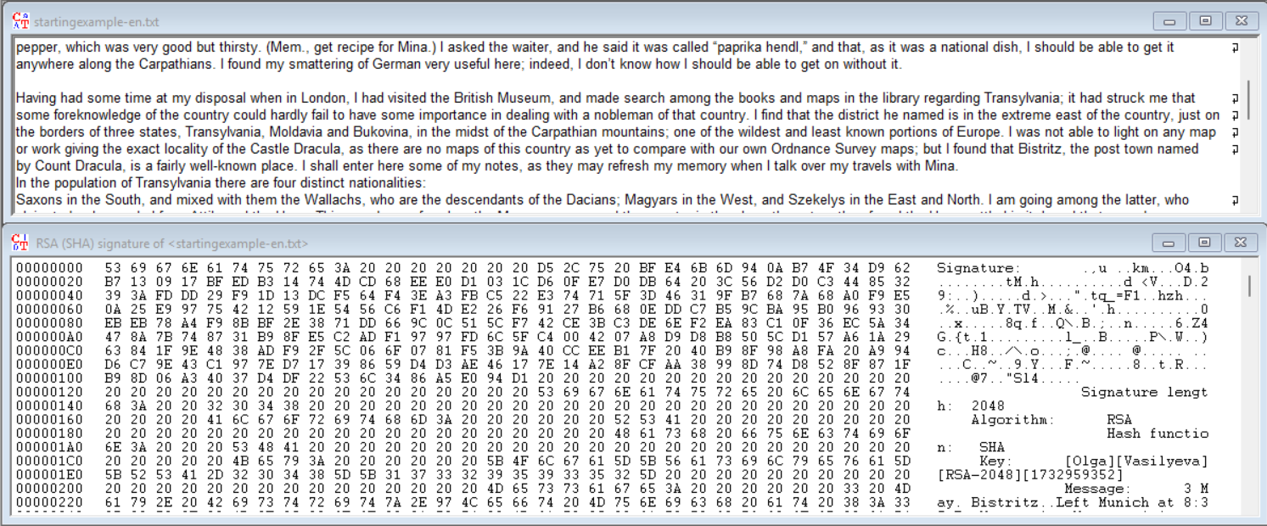
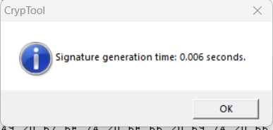
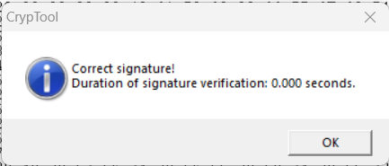
RSA-2048: Создание и проверка подписи

Slide 12
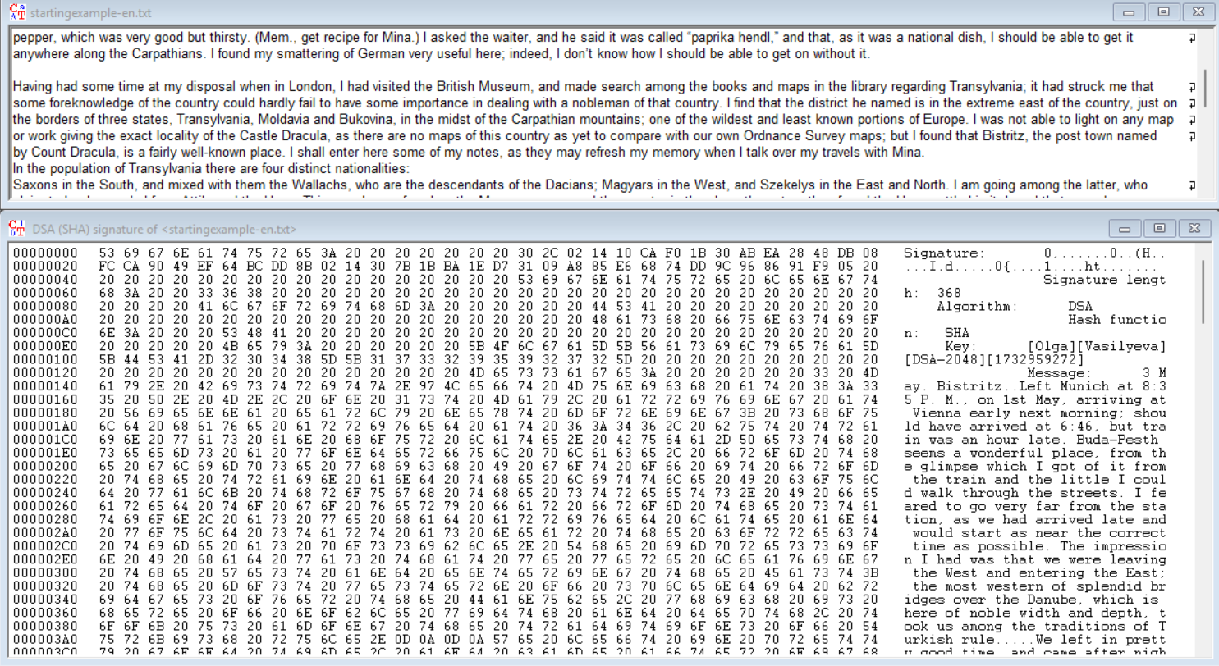
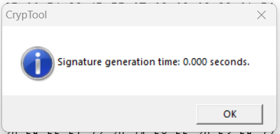
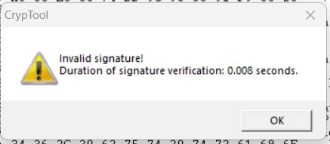
DSA-2048: Создание и проверка подписи

Slide 13
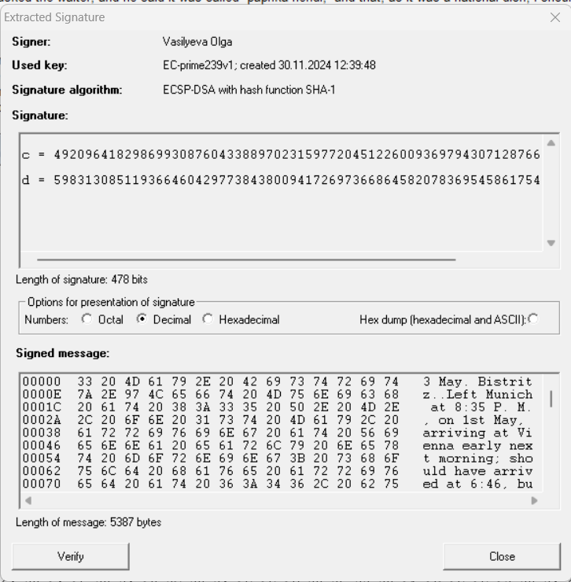
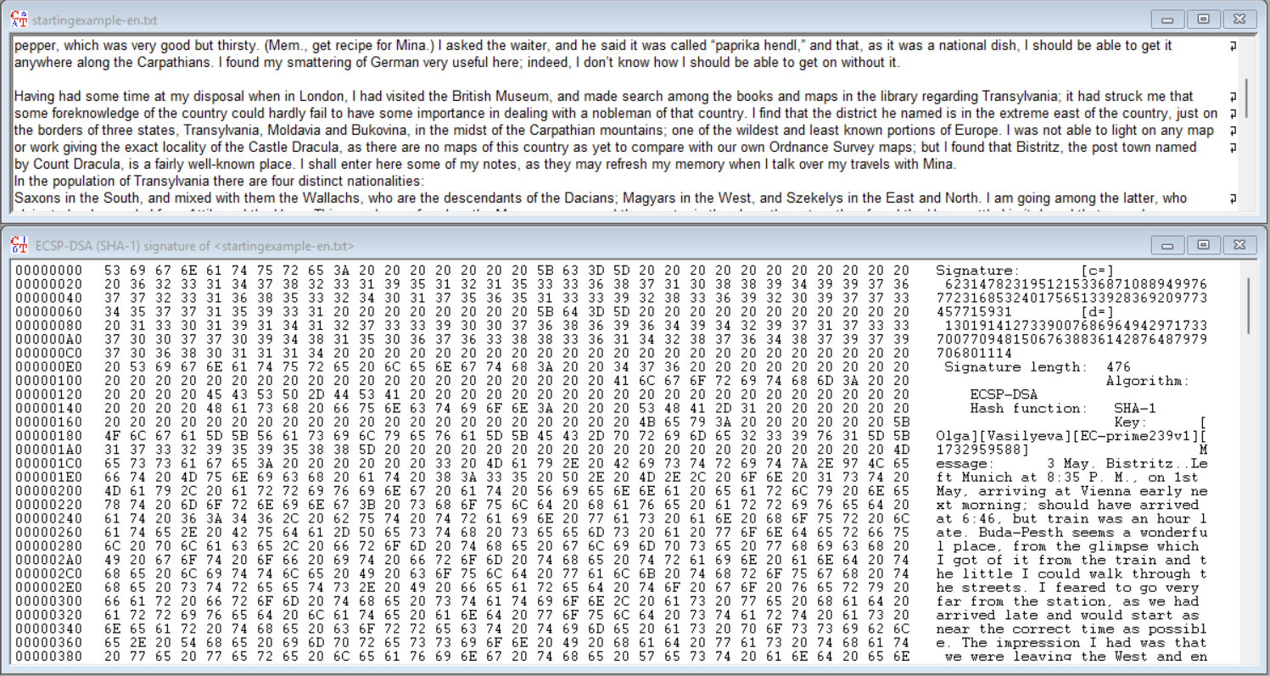
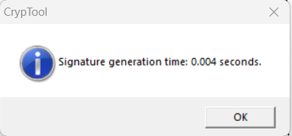
ECDSA: Создание и проверка подписи

Slide 14
Сравнение времени на подписание документа
Алгоритм | Время
RSA-2048 | 0.006 с.
DSA-2048 | 0.000 с.
ECDSA | 0.004 с

Slide 15
ECDSA: Пошаговое выполнение
Signature originator: Vasilyeva Olga
Domain parameters to be used 'EC-prime239v1':
a = 883423532389192164791648750360308885314476597252960362792450860609699836
b = 738525217406992417348596088038781724164860971797098971891240423363193866
Gx = 110282003749548856476348533541186204577905061504881242240149511594420911
Gy = 869078407435509378747351873793058868500210384946040694651368759217025454
k = 1
r = 883423532389192164791648750360308884807550341691627752275345424702807307
Secret key s of the signature originator:
s = 700918608684672670084925468773194468443000565556149920871061715385444019
Chosen signature algorithm: ECSP-DSA with hash function SHA-1
Size of message M to be signed: 5387 bytes
Convert the group element Vx (x co-ordinates of point V on elliptic curve) to the number i:
i = 250107539457531623055032711855043184571223457677560723215649305445720933
Calculate the number c = i mod r (c not equal to 0):
c = 250107539457531623055032711855043184571223457677560723215649305445720933
Calculate the number d = u^(-1)*(f + s*c) mod r (d not equal to 0):
d = 199567911341016770651550264690451698043912373509420769326627902687941991
Signature generation finished.
The signature consists of the two numbers c and d.
Calculate a 'hash value' f (message representative) from message M, using the chosen hash function SHA-1.
f = 67792715523151418768311176390651465104281442575
Create a random one-time key pair (secret key, public key) = (u,V)
with the domain parameters of 'EC-prime239v1' (V=(Vx,Vy) is a point on the elliptic curve):
u = 370367224670823890326171538264753285617324128125362863584668053403042045
Vx = 250107539457531623055032711855043184571223457677560723215649305445720933
Vy = 866268141707094918099466384824365427987683667507747028082576672963515003

Slide 16
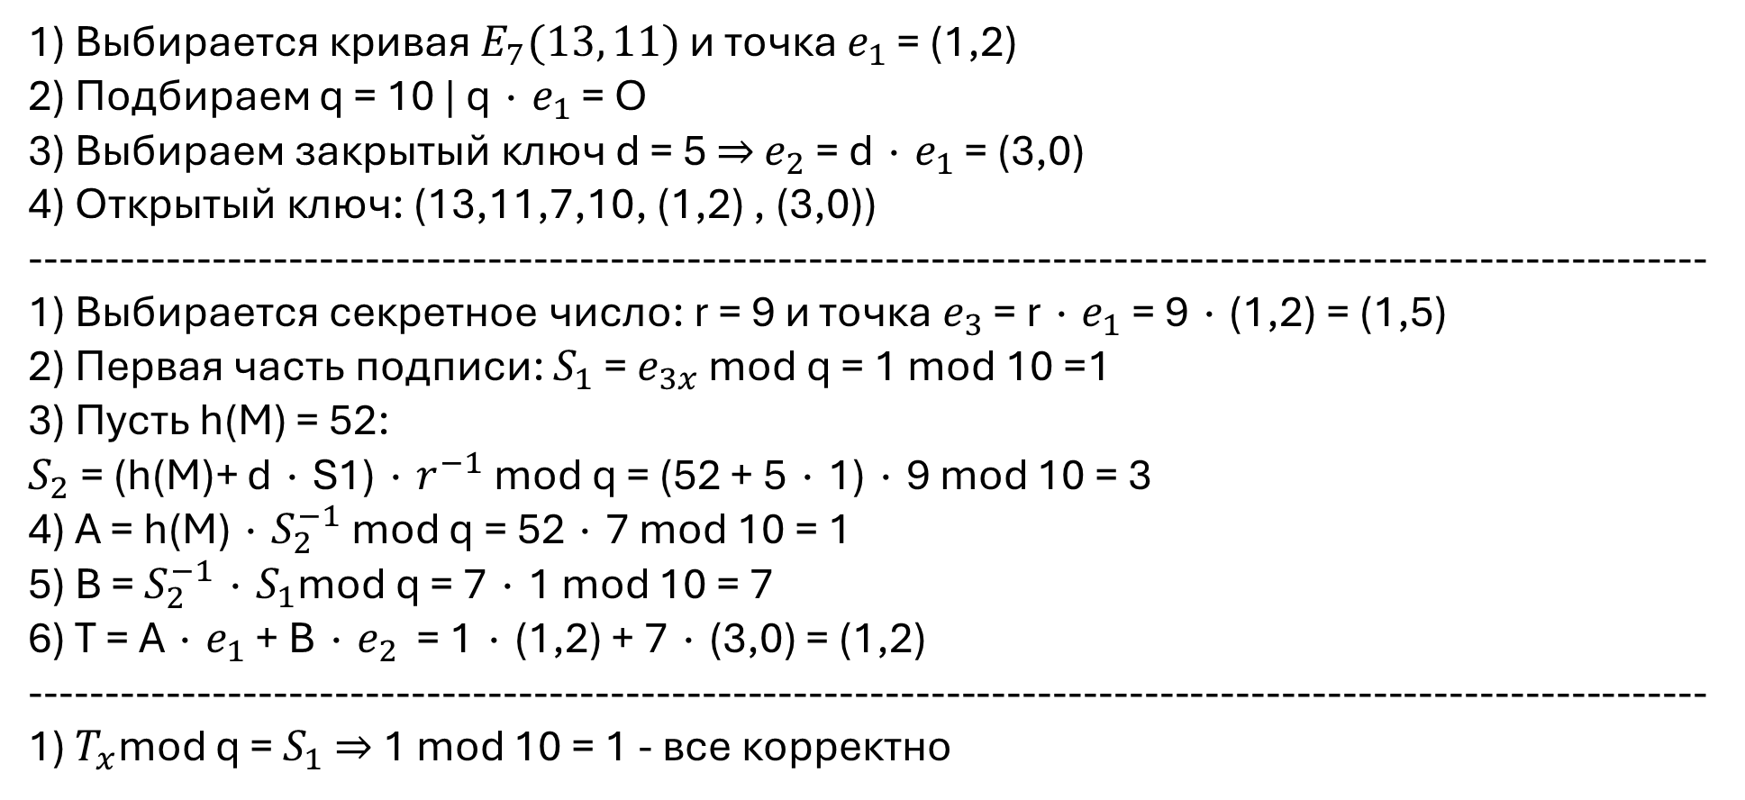
ECDSA: Проверка лекционного материал
1) Выбирается кривая $E_{7}(13, 11)$ и точка $e_{1}$ = (1,2)
2) Подбираем q = 10 | q ∙ $e_{1}$ = O
3) Выбираем закрытый ключ d = 5 ⇒ $e_{2}$ = d ∙ $e_{1}$ = (3,0)
4) Открытый ключ: (13,11,7,10, (1,2) , (3,0))
--------------------------------------------------------------------------------------------------------------
1) Выбирается секретное число: r = 9 и точка $e_{3}$ = r ∙ $e_{1}$ = 9 ∙ (1,2) = (1,5)
2) Первая часть подписи: $S_{1}$ = $e_{3x}$ mod q = 1 mod 10 =1
3) Пусть h(M) = 52:
$S_{2}$ = (h(M)+ d ∙ S1) ∙ $r^{−1}$ mod q = (52 + 5 ∙ 1) ∙ 9 mod 10 = 3
4) A = h(M) ∙ $S_{2}^{−1}$ mod q = 52 ∙ 7 mod 10 = 1
5) B = $S_{2}^{−1}$ ∙ $S_{1}$mod q = 7 ∙ 1 mod 10 = 7
6) T = A ∙ $e_{1}$ + B ∙ $e_{2}$ = 1 ∙ (1,2) + 7 ∙ (3,0) = (1,2)
--------------------------------------------------------------------------------------------------------------
1) $T_{x}$mod q = $S_{1}$⇒ 1 mod 10 = 1 - все корректно

Slide 17
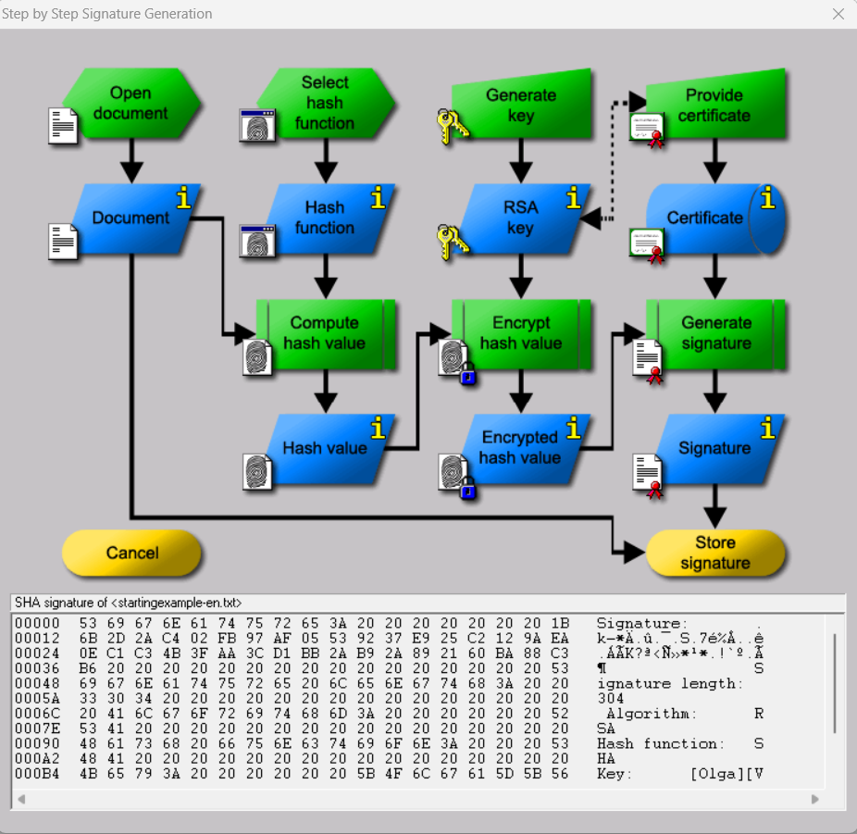
Схема процедуры подписания

Slide 18
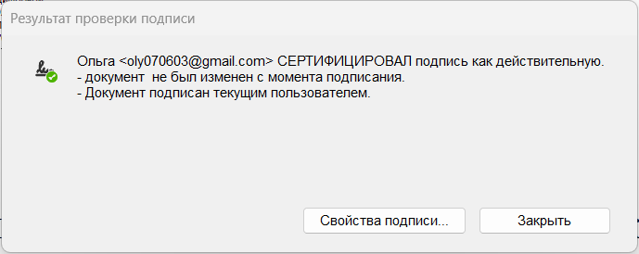
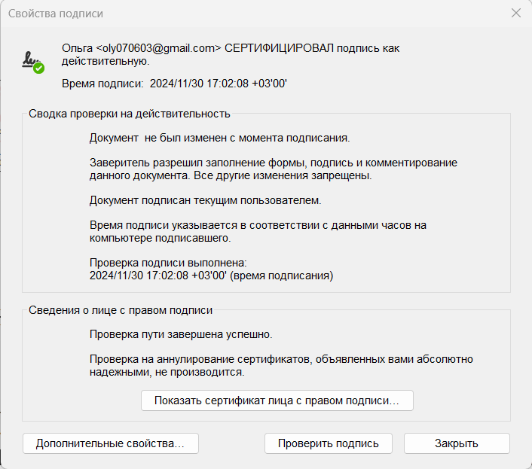
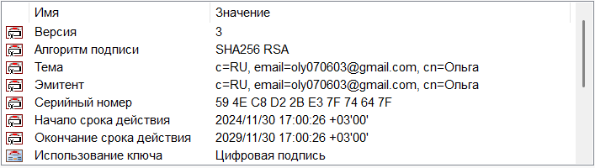
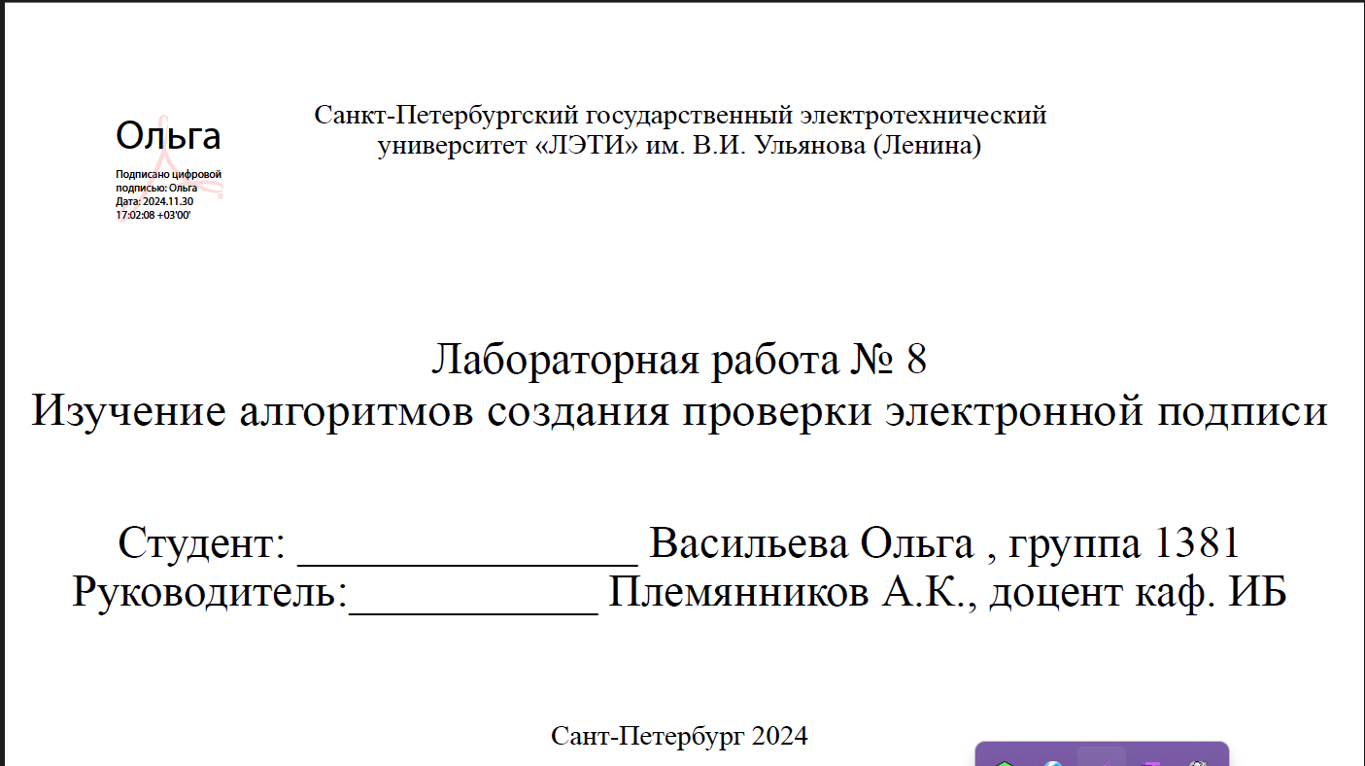
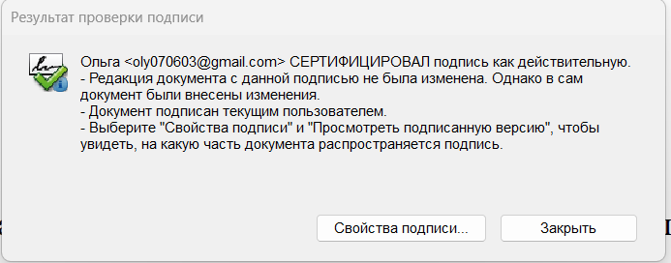
Подписание собственного отчета

Slide 19
Заключение
1. Были изучены алгоритмы генерации ключевых пар, для каждого алгоритма были
сгенерированы ключевые пары и зафиксировано время генерации.
2. Был изучен алгоритм создания и проверки цифровой подписи, были созданы три
подписи, которыми были подписаны документы, была проведена проверка подписи с
нарушенной и ненарушенной целостностью документа.
3. Были проведены ручные расчеты для алгоритма на основе эллиптических кривых,
полученные результаты совпали с лекционной теорией.
4. Исследован процесс подписи в среде PKI. Рассмотрена структура сертификата ключа
проверки электронной подписи на ранее сгенерированную ключевую пару.
5. Исследован процесс подписи на примере отчета. Создан собственный
самоподписанный сертификат и им подписан документ. После внесения изменений в
документ получено сообщение об изменении документа.

